Slide 1


Propagation de contraintes pour le séquencement et l ’ordonnancement dynamiques en présence de durées incertaines
Moi:
Stage de D.E.A. Systèmes Industriels
11 septembre 2001
Julien BIDOT

Slide 2
L’ordonnancement
pb d’ordo.
pb d’ordo.
tâches + ress. disponibles
ok ? /tps ok ? /ress.
ok ? /ress.
ok ? /tps
Allocation et séq. statiques
allocation statique
plan (ordre partiel)
placement
ordo.
exéc. avec séq. et placement dyn.
exéc.
[Smith et al., 2000]

Slide 3
Sommaire
Définitions de base
Cas d’étude
Les STNs
  Cohérences d’arc et de chemin
  Présentation de PC-2
Les STNU
  Présentation de 3DC et 3DC+
Intégration de PC-2 et 3DC dans ILOG
  tests
Séquencement dynamique ?
  Présentation de 4DS
Prospectives

Slide 4
Définitions de base
tâche = opération élémentaire caractérisée par une date de début, une durée et un ensemble de ressources affectées
cohérence = propriété attestant que le plan pourra être exécuté sans violation de contrainte (temporelle / de ressources)
durée imprécise / incertaine = intervalle [l_{i}, u_{i}]
  imprécis : plusieurs valeurs possibles (choix)
  incertain : valeur aléatoire observée

Slide 5
Cas d’étude
problème d’atelier (type job-shop) :
  tâches non préemptives
  ressources renouvelables disjonctives
  durées variables des tâches (car aléas)
allocation statique des ressources
pas de critères d’optimisation
vérif. de l’admissibilité (séq. et placement) / contraintes de temps et de ressources :
approche par CSP [Lopez et al., 2001] et [Nuijten, 1994]

Slide 6
Les STNs
réseaux de contraintes binaires et contrôlables (durées imprécises)
cohérence
  vérification avec application de AC et de PC

Slide 7
Cohérences d’arc et de chemin
[20,60]
C
[10,20]
[10,40]
[10,30]
0
A
[30,40]
B
[40,80]

Slide 8
Présentation de PC-2
algorithme de filtrage local de type cohérence de chemin
sain et complet
analyse de tous les réseaux triangulaires du STN
[x,y]
∩ [p+u,q+v]
B
A
[u,v]
mise à jour de AB
[p,q]
ok ssi AB ≠ ∅
C

Slide 9
Les STNU
réseaux de contraintes contrôlables et contingentes (durées incertaines)
cohérence ⇒ contrôlabilité dynamique
  vérification avec 3DC+
[Vidal, 2001]
[10,30]
A
C
[-5,5]
PC
3DC
3DC+
[5,35]
]10,35]
]10,35]
<C,25>
B

Slide 10
Présentation de 3DC et 3DC+
3DC et 3DC+ :
  algorithmes de filtrage locaux de type 3-cohérence
  sains
  analyse de tous les réseaux triangulaires du STNU
3DC : incomplet
3DC = PC-2 + réductions supplémentaires
3DC+ : complet
3DC+ = 3DC + réductions sup. avec propagation des waits

Slide 11
Intégration de PC-2 et 3DC dans ILOG
nouvelles classes de contraintes créées
propagation par PC-2
  matrice de distance
propagation par 3DC
  matrice de distance
  tableau des instants contingents

Slide 12
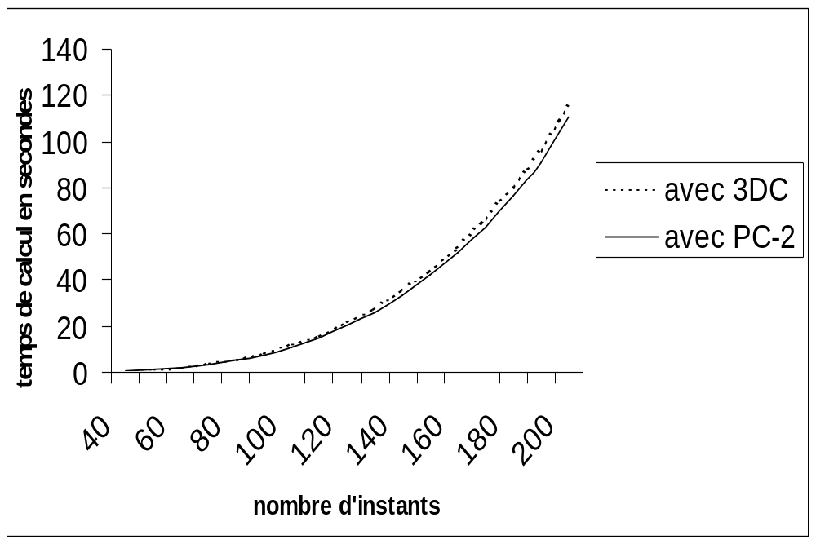
Tests

Slide 13
Séquencement dynamique ?
propriété de séquentiabilité liée à la contrôlabilité
séquentiabilité forte = séquencement statique effectué avant l’exécution
séquentiabilité dynamique = vérif. a priori de la possibilité d’un séquencement dynamique

Slide 14
Présentation de 4DS (1)
4DS = algo. de filtrage local de type 4-cohérence :
analyse de chaque couple de tâches critiques
STNU + règle de précéd. interdite ⇒ séq. dyn. loc.
[Huguet & Lopez, 2000]
algo. sain mais incomplet (propriété locale et pas de prise en compte des waits)

Slide 15
Présentation de 4DS (2)
A
[x,y]
C
contrainte associée
à une tâche critique
contrainte contrôlable
[p,q]
[u,v]
D
B
[a,b]
instants ordonnés :
C < D
B < A
p ≥ 0 et/ou v ≤ 0 :
q ≤ 0 et/ou u ≥ 0 :
instants non ordonnés : p<0, q>0, u<0 et v>0 :
q < y et/ou -u < b :
-p < b et/ou v < y :
Pour les autres cas : 2 séquencements a priori possibles

Slide 16
Prospectives
intégration de 3DC+ (algo. complet) et 4DS
étude formelle de l’allocation des ressources dynamique
gestion des waits dans 4DS + étude formelle de la séquentiabilité dynamique globale
prendre en compte d’autres incertitudes
séquencement et DTPU [Tsamardinos et al., 2001]

Slide 17
DTPU-TCSPU
DTPU : représentation explicite de la contrainte de séq. : contrainte quaternaire entre P et Q :
(P⁺ < Q⁻) ∨ (Q⁺ < P⁻)
10
a
60
a
b
15
10
80
[0,25]
0
[-40,-15] ∪ [30,40]
5
b
a
60
5
b
80
[0,10]
30
TCSP
DTP

